Slide 1
نام کسب‌وکار
در سه خط و به صورت خلاصه کسب و کار خود را معرفی کنید
تاریخ ارائه:

Slide 2
اعضای تیم
اعضاء و سابقه و تجربيات تيم را معرفي نماييد؟

Slide 3
ارزش پیشنهادی
ارزش پیشنهادی عبارتی ساده و خلاصه‌ای است از این‌که چرا مشتری باید محصول یا خدمات شما را انتخاب کند. این عبارت واضح‌ترین مزیتی را بیان می‌کند که مشتری با خرید از شما به دست می‌آورد

Slide 4
کسب‌وکار شما چه مسئله(مسائلی)راحل میکند؟

Slide 5
راه‌حل کسب‌وکار شما برای حل این مسئله چیست؟
معرفی محصول

Slide 6
فرایند تولید، مشخصات فنی و ارتباط با فناوری نانو؟

Slide 7
مشخصات فنی محصول تولید شده یا مشخصات فنی هدف گیری شده برای آن را در قالب برگه مشخصات فنی بصورت کمی بیان نمایید
مرجع تعیین یا انتخاب مشخصات فنی ذکر شود.

Slide 8
مشخصات جزء نانومتری
جزء نانومتری محصول چیست، چگونه تهیه می شود و چه آنالیز هایی روی آن انجام شده است؟
اثر جزء نانومتری بر ایجاد خواص جدید یا بهبود خواص محصول را شرح دهید.
برای اثبات مشخصات و عملکرد محصول چه آزمون هایی مورد نیاز است؟

Slide 9
بررسی چالش‌ها
گلوگاه های فنی فرایند تولید و اثبات عملکرد محصول را شرح دهید.
آیا چالش های افزایش مقیاس تولید بررسی شده است؟ منابع تامین مواد اولیه یا تجهیزات برای افزایش مقیاس تولید چگونه خواهد بود؟

Slide 10
مجوزها و استانداردها، وضعیت فعلی محصول
محصول برای ارائه به بازار نیازمند دریافت چه مجوزها، استاندارد ها یا تاییدیه هایی دارد؟
وضعیت فعلی محصول خود را شرح دهید؟
آیا محصول شما نمونه اولیه دارد؟ مقیاس تولید نمونه چقدر بوده است؟

Slide 11
بازار هدف / مشتریان
روش‌های بازاریابی و فروش محصول

Slide 12
اندازه بازار
(Total Attainable Market) TAM : بازار بالقوه (بزرگ‌ترین بخش را شامل می‌شود که کل بازار قابل دستیابی برای یک محصول یا خدمات خاص است)
:(Serviceable Addressable Market) SAM بازار بالفعل (بازاری که در دسترس کسب‌وکار شماست)
:(Share of Market) SOM یعنی سهم بازار واقع‌بینانه‌ای است که قصد دارید در کوتاه‌مدت به دست آورید

Slide 13
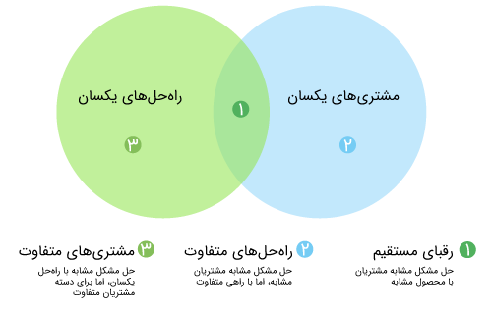
رقبا
نمونه های مشابه داخلی و خارجی محصول را به همراه مشخصات فنی وقیمتی آن ها ارائه نمایید.

Slide 14
مزیت‌های رقابتی

Slide 15
مدل درآمدی

Slide 16
ساختار هزینه‌ها

Slide 17
جذب سرمایه

Slide 18
مسیر پیش ‌رو و فعالیت‌های کلیدی شما در آینده
مراحل و اهداف بعدی شما کدامند؟
مرحله 1
مرحله 2
مرحله 3
مرحله 4
مرحله 5

Slide 19
تماس با کسب‌وکار ما
شماره تماس و ...
ایمیل و ...
وبسایت، شبکه‌های اجتماعی و ...

